Slide 1
Модуль 1
Введение в XML
Notes:
ACCP2005/ Разработка промышленных приложений 2.0/ Session 1/ из 23

Slide 2
Обзор модуля
В этом модуле вы изучите
Введение в XML
Анализ XML
Работу с XML
Синтаксис XML

Slide 3
Занятие 1 - Введение в XML
На первом занятии, Введение в XML, вы изучите:
Особенности языков разметки и их недостатки.
Определение и описание XML.
Преимущества и область действия XML.

Slide 4
Особенности языков разметки
Обобщенный язык разметки (Generalized Markup Language, GML) помогает редактировать, форматировать документы и осуществлять поиск по ним с помощью программ, используя тэги языка, основанные на содержимом.
Стандартный обощенный язык разметки (Standard Generalized Markup Language, SGML) - схема кодирования для разработки специализированных языков разметки.
Язык разметки гипертекста (Hyper Text Markup Language, HTML) используется для совместного использования информации с помощью текстовых документов с гипертекстом.

Slide 5
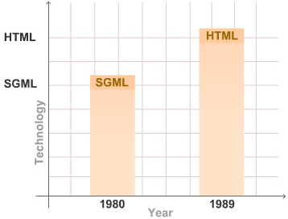
Особенности языков разметки

Slide 6
Особенности языков разметки
Особенности
GML описывает документ в понятиях его формата, структуры и других свойств.
SGML удостоверяет, что система может представлять данные в собственном виде.
HTML использует текст формата ASCII text, позволяя пользователю использовать любой текстовый редактор.
Недостатки
GML и SGML не приспособлены для обмена данными через Интернет.
Инструкции HTML используются для отображения контента отличного от того, который они содержат.

Slide 7
Эволюция XML
XML - рекомендация W3C (World Wide Web Consortium).
Это набор правил для определения семантических тэгов, разбивающих документ на части.
XML был разработан после HTML.

Slide 8
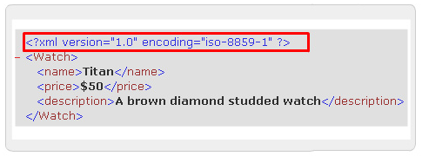
Эволюция XML
HTML | XML
HTML был разработан для отображения данных. | XML был разработан для переноса данных.
HTML отображает данные и фокусируется на том, как они выглядят. | XML описывает данные и фокусируется на том, что они собой представляют.
HTML отображает информацию. | XML описывает информацию.

Slide 9
Особенности XML
XML сокращение для Extensible Markup Language, расширяемый язык разметки
XML - язык разметки, очень похожий на HTML
XML был разработан для описания данных
Тэги XML не предопределены
XML использует определение типа документа (Document Type Definition, DTD) или схему (XML Schema) для описания данных

Slide 10
Разметка XML
Разметка XML определяет физическую и логическую схему документа.
Разметка XML разделяет документ на отдельные контейнеры информации, называемые элементами.
Документ состоит из одного главного элемента называемого корневым (root) элементом, содержащего все остальные элементы плюс некоторую административную информацию в заголовке, известном как объявление XML.

Slide 11
Разметка XML
Пример
<?xml version=”1.0” encoding=”iso-8859-1” ?>
- <FlowerPlanet>
<Name>Rose</Name>
<Price>$1</Price>
<Description>Red in color</Description>
<Number>700</Number>
</FlowerPlanet>
где,
  тэги <Name>, <Price>,<Description> и <Number> являются элементами
  <FlowerPlanet> и </FlowerPlanet> - корневые элементы

Slide 12
Преимущества XML
Независимость данных - разделяет содержимое от его представления
Легче анализировать - отсутствие инструкций форматирования приводит к более легкому анализу (разбору, парсингу)
Уменьшенная загрузка сервера - семантическая и структурная информация позволяет обрабатывать ее любым приложением, что теперь может производиться клиентами

Slide 13
Преимущества XML
Легче создавать - легкость создания большинством примитивных инструментов обработки текста
Содержимое веб-сайта – может переводиться во множество других форматов
Вызовы удаленных процедур – протокол, позволяющий объектам одного компьютера вызывать объекты другого компьютера
Электронная коммерция - может использоваться для форматов обмена

Slide 14
Занятие 2 - Анализ XML
На втором занятии, Анализ XML, вы изучите:
Описание структуры XML-документа.
Объяснение жизненного цикла XML-документа.
Функции редакторов для XML и список популярных редакторов.
Функции парсеров (анализаторов) для XML и список названий обычно используемых парсеров.
Функции браузеров для XML и список обычно используемых браузеров.

Slide 15
Структура XML-документа
Две секции XML-документа:
  Пролог документа
  Корневой элемент
XML-документ состоит из набора однозначно именованых "сущностей".
Каждый документ начинается с сущности "корня" или документа. Все остальные сущности опциональны.
Имя одиночной сущности может представлять собой большой объем текста. Псевдоним используется каждый раз при ссылке на текст, обработчик расширяет содержимое псевдонима.

Slide 16
Структура XML-документа
Пролог документа
Пролог документа содержит мета-данные и состоит из двух частей - объявления XML и объявления типа документа.
Объявление XML указывает используемую версию XML.
Объявление типа документа определяет значения сущностей и атрибутов, проверяет грамматику и словарь разметки.
Корневой элемент
Также называется элементом документа.
Должен содержать все остальные элементы и содержимое документа.
XML-элемент имеет начальный и конечный тэг.

Slide 17
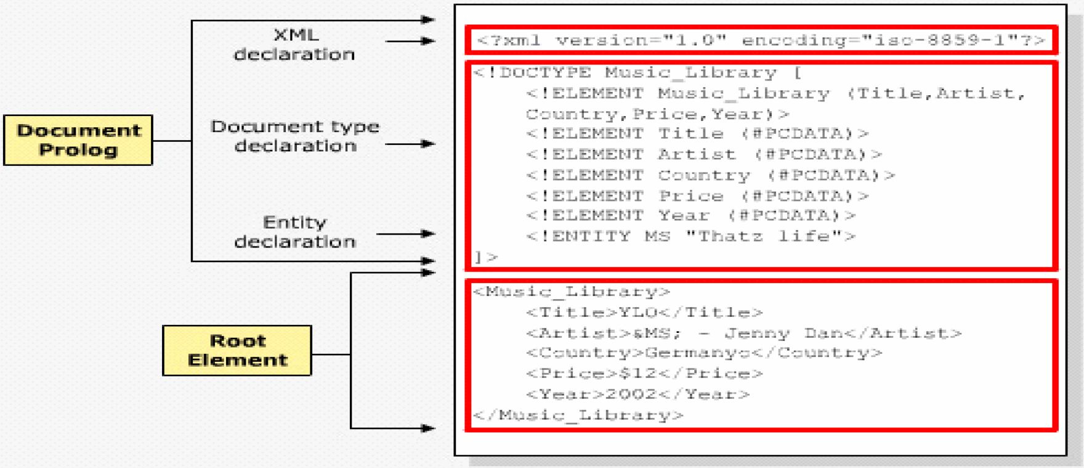
Структура XML-документа

Slide 18
Структура XML-документа
Пример
<?xml version=”1.0” encoding=”iso-8859-1”?>
  <!DOCTYPE Music_Library [
  <!ELEMENT Music_Library (Title,Artist,Country,Price,Year)>
  <!ELEMENT Title (#PCDATA)>
  <!ELEMENT Artist (#PCDATA)>
  <!ELEMENT Country (#PCDATA)>
  <!ELEMENT Price (#PCDATA)>
  <!ELEMENT Year (#PCDATA)>
  <!ENTITY MS “Thatz life”>
  ]>
  <Music_Library>
  <Title>YLO</Title>
  <Artist>&MS; - Jenny Dan</Artist>
  <Country>Germanyo</Country>
  <Price>$12</Price>
  <Year>2002</Year>
</Music_Library>
где,
      Первый блок указывает объявление XML и объявление типа документа. Music_Library - корневой элемент.

Slide 19
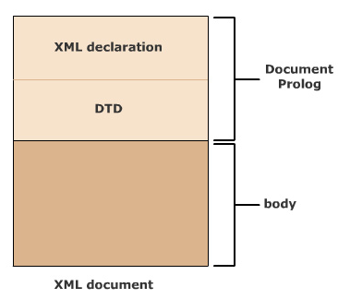
Логическая структура
Логическая структура дает информацию об элементах и порядке, в котором они включаются в документ.
Показывает, как документ конструируется, нежели что он содержит.
Пролог документа формирует основу логической структуры XML-документа.
Объявление XML и типа документа - его компоненты.

Slide 20
Логическая структура
Пример
<?xml version=”1.0” encoding=”iso-8859-1” ?>
Пример
<!DOCTYPE Music_Library SYSTEM “Mlibrary.dtd”>

Slide 21
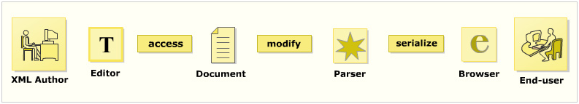
Жизненный цикл XML-документа
Создание XML-документа
Сканирование
Парсинг (разбор, анализ)
Доступ
Конвертация в прикладную программу
Модификация
Сериализация

Slide 22
Редакторы
Основные функции:
Добавление открывающих и закрывающих тэгов в код
Проверка валидности XML
Проверка соответствия XML - DTD/Schema
Осуществление ряда преобразований документа
Подсветка цветом XML-синтаксиса
Отображение номеров строк
Отображение содержимого и скрытие кода
Завершение слова

Slide 23
Редакторы
Некоторые используемые популярные редакторы:
XMLwriter
XML Spy
XML Pro
XMLmind
XMetal

Slide 24
Парсеры (анализаторы)
XML-парсер:
  Читает документ
  Проверяет его на верное оформление
  После проверки конвертирует его в дерево элементов
Часто используемые парсеры:
  Crimson, Xerces, Oracle XML Parser, JAXP, MSXML
Типы парсеров:
  Парсер без валидации
  Парсер с валидацией

Slide 25
Парсеры (анализаторы)
Парсер без валидации
Проверяет верность форматирования документа.
Читает документ и проверяет его соответствие XML-стандартам.
Парсер с валидацией
Проверяет валидность документа с использованием DTD.

Slide 26
Браузеры
Веб-браузеры могут форматировать XML-данные и отображать их пользователю.
Другие программы, например, базы данных, программы обработки Musical Instrument Digital Interface (MIDI) или редакторы электронных таблиц также могут соответственно отображать XML-данные.
Часто используемые веб-браузеры:
  Netscape, Mozilla, Internet Explorer, Firefox, Opera

Slide 27
Занятие 3 - Работа с XML
На третьем занятии, Работа с XML, вы изучите:
Объяснение шагов построения XML-документа.
Определение, что такое верно сформированный XML.

Slide 28
Создание XML-документа
XML-документ имеет три главных компонента:
  Тэги(разметка) и текст(содержимое)
  DTD или схема (Schema)
  Спецификации форматирования или отображения
Шаги построения XML-документа:
  Создать XML-документ в редакторе
  Сохранить XML-документ
  Загрузить XML-документ в браузере

Slide 29
Анализ XML-документа
Различные строительные блоки XML-документа:
  Объявление версии XML
  Объявление типа документа
  Экземпляр документа, в котором разметкой определяется содержимое
Notes:
ACCP2005/ Разработка промышленных приложений 2.0/ Session 1/ из 23

Slide 30
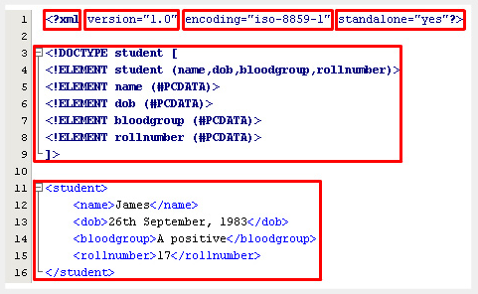
Анализ XML-документа
Символы кодируются различными форматами. Кодировка символов определяется в объявлении кодировки.
Объявление XML говорит о XML, типе кодировки символов и объявлении разметки, использованной в XML-документе.
Объявление XML должно начинаться с пятисимвольной строки <?xml. Она указывает, что мы имеем дело с XML-документом.

Slide 31
Анализ XML-документа
Указывает на наличие объявлений внешней разметки. “Yes” указывает, что нет объявлений внешней разметки, “no” указывает на обязательное присутствие объявлений внешней разметки.
Объявляет и определяет элементы, используемые в классе документа.
Определяет содержимое XML-документа.

Slide 32
Смысл разметки
Структура
Семантика
Стиль

Slide 33
Правильно сформированный XML-документ
Тэги XML должны быть валидны
Длина тэгов зависит от обработчиков XML
Атрибуты XML должны быть валидны
XML-документы должны быть верифицированы
Минимум требуемых элементов
Тэги XML регистрозависимы
Каждый открывающий тэг должен иметь закрывающий тэг
Тэги XML должны быть корректно вложены

Slide 34
Правильно сформированный XML-документ
Пример
<Book>
<Name>Good XML</Name>
<Cost>$20</Cost>
</Book>

Slide 35
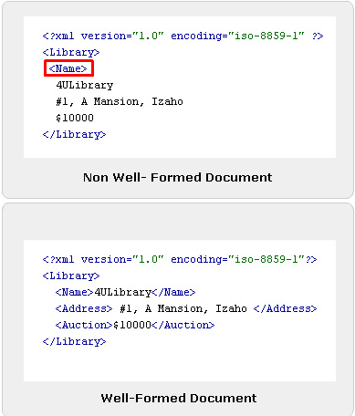
Правильно сформированный XML-документ

Slide 36
Занятие 4 - Синтаксис XML
На последнем занятии, Синтаксис XML, вы изучите:
Описание использования комментариев и инструкций обработки в XML.
Классификацию символьных данных, содержихся между тэгами.
Описание сущностей, объявления DOCTYPE и атрибуты.

Slide 37
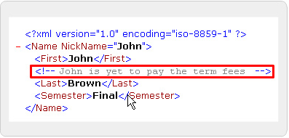
Комментарии
Используются для предоставления информации о коде
Обычно используются для содержимого

Slide 38
Комментарии
Правила:
  Комментарии не должны содержать "-" или "
  Комментарии не должны размещаться в объялении тэга или сущности
  Комментарии не должны размещаться перед объявлением XML
  Комментарии могут использоваться для комментирования наборов тэгов
  Комментарии не должны быть вложенными

Slide 39
Комментарии
Пример
<Name NickName=’John’>
<First>John</First>
<!--John is yet to pay the term fees--> <Last>Brown</Last> <Semester>Final</Semester>
</Name>

Slide 40
Инструкции обработки
Основная задача - представление некоторых специальных инструкций приложению.
Все инструкции обработки должны начинаться с идентификатора, называемого целевым.
Синтаксис
<?PITarget <instruction>?>
где,
        PITarget это имя приложения, которое должно получить инструкции обработки.
        <instruction> инструкция для приложения

Slide 41
Инструкции обработки
Пример
<Name NickName=’John’>
<First>John</First>
<!--John is yet to pay the term fees-->
<Last>Brown</Last>
<?feesprocessor SELECT fees FROM STUDENTFEES?>
<Semester>Final</Semester>
</Name>
где,
      feesprocessor это имя приложения, получающего инструкцию обработки
      SELECT fees FROM STUDENTFEES это инструкция.

Slide 42
Классификация символьных данных
Символьные данные описывают актуальное содержимое документа с помощью пробелов.
Символьные данные классифицируются на:
  Символьные данные (Character Data, CDATA)
  Обработанные символьные данные (Parsed Character Data, PCDATA)
Notes:
ACCP2005/ Разработка промышленных приложений 2.0/ Session 1/ из 23

Slide 43
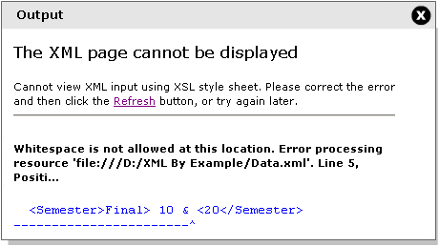
PCDATA
Данные, обрабатываемые парсером, называются PCDATA.
Основная задача - представление некоторых специальных инструкций приложению.

Slide 44
PCDATA
Пример
<Name NickName=’John’>
<First>John</First>
<!--John is yet to pay the term fees-->
<Last>Brown</Last>
<Semester>Final> 10 & <20</Semester>
</Name>

Slide 45
CDATA
Часть CDATA начинается с “<![CDATA[“ и заканчивается “]]>”.
Секции CDATA не могут быть вложенными.
Пример
<?xml version=”1.0” standalone=”yes”?>
<Svg>
<Desc>Three shapes</Desc>
<Para>But the formula was <![CDATA[if (&x1 + &x2)]]> which
resulted in 7.</Para>
</Svg>>

Slide 46
Сущности
XML-документ состоит из огромного объема информации, называемого сущностями.
Каждая сущность состоит из имени и значения.
Ссылка сущности состоит из амперсанда (&), имени сущности и точки с запятой (;).

Slide 47
Сущности
Предопределенная сущность | Описание | Вывод
&lt; | выводит левую угловую скобку | <
&gt; | выводит правую угловую скобку | >
&amp; | выводит амперсанд | &
&apos; | выводит одинарную кавычку | ‘
&quot; | выводит двойную кавычку | “

Slide 48
Сущности
Пример
<?xml version=”1.0”?>
<!DOCTYPE Letter [
<!ENTITY address “15 Downing St Floor 1”>
<!ENTITY city “New York”>
]>
<Letter>
<To>&quot;Tom Smith&quot;</To>
<Address>&address;</Address>
<City>&city;</City>
<Body>
Hi! How are you?
The sum is &gt; $1000
</Body>
<From>ARNOLD</From>
</Letter>

Slide 49
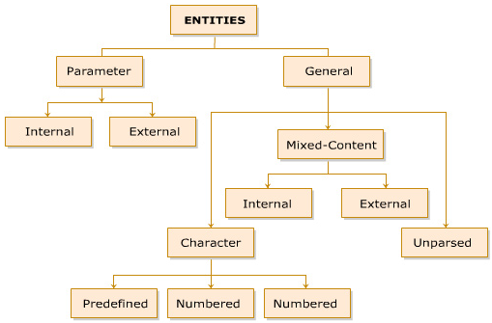
Категории сущностей

Slide 50
Категории сущностей
Общая сущность
  Эти сущности используются в содержимом документа.
Пример
<<!ENTITY % ADDRESS “text that is to be represented by an entity”>
Верно оформленная сущность параметра выглядит как общая сущность, которая включает спецификатор "%"

Slide 51
Категории сущностей
Сущность параметра
  Эти сущности используются только в DTD.
Пример
<!DOCTYPE MusicCollection [
<!ENTITY R “Rock”>
<!ENTITY S “Soft”>
<!ENTITY RA “Rap”>
<!ENTITY HH “Hiphop”>
<!ENTITY F “Folk”>
]>

Slide 52
Объявления DOCTYPE
Файл DTD:
Синтаксис
<! DOCTYPE name_of_root_element
SYSTEM “URL of the external DTD subset” [
Internal DTD subset
]>
где,
    name_of_root_element имя корневого элемента
    SYSTEM URL расположения DTD
    [Internal DTD subset] объявления в документе

Slide 53
Объявления DOCTYPE
Пример
<?xml version=”1.0” encoding=”ISO-8859-1”?>
<!DOCTYPE program SYSTEM “HelloJimmy.dtd”>
<Program>
<Comments>
This is a simple Java Program. It will display the message “Hello Jimmy,How are you?” on execution.
</Comments>
<Code> public static void main(String[] args) {
System.out.println(“Hello Jimmy,How are you?”); // Display the string.
}
}
</Code>
</Program>

Slide 54
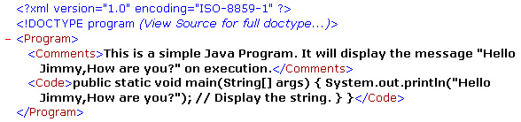
Объявления DOCTYPE
Объявление типа документа определяет элементы документа
<!ELEMENT Program (comments, code)>
<!ELEMENT Comments (#PCDATA)>
<!ELEMENT Code (#PCDATA)>
Вывод:

Slide 55
Атрибуты
Атрибуты регистрозависимы и должны начинаться с символа или знака подчеркивания
Синтаксис
<elementName attName1=”attValue2” attName2=”attValue2”...>
Пример
<?xml version=”1.0” ?>
<Player Sex=”male”>
<FirstName>Tom</FirstName>
<LastName>Federer</LastName>
</Player>

Slide 56
Резюме 1-2
Введение в XML
  XML выл разработан для преодоления проблем ранних языков разметки.
  XML состоит из набора правил, описывающих содержимое отображаемого документа.
  Разметка XML содержит содержимое информационных контейнеров, называемых элементами.
Анализ XML
  XML разделяется на две части, называемые прологом документа и корневым элементом
  XML-редактор создает XML-документ, а парсер осуществляет валидацию документа.

Slide 57
Резюме 2-2
Работа с XML
  XML-документ разделяется на объявление версии XML, DTD и экземпляр документа, в котором разметка определяет содержимое.
  Категории разметки XML - структурная, семантическая и стилистическая.
  Вывод XML-документа отображается в браузере, если он верно сформирован.
Синтаксис XML
  Комментарии используются в документе для предоставления информации о строке или блоке кода.
  Содержимое XML-документа разделяется на данные о символах и разметке.
  Сущности в XML разделяются на сущности параметров и общие сущности.
  DTD может быть внешним и внутренним.

